Slide 1










4
2
ĐÁNH
GIÁ
KIỂM
THỬ
CƠ SỞ
LÝ THUYẾT
NỘI DUNG TRÌNH BÀY
TRƯỜNG ĐẠI HỌC CẦN THƠ
TRƯỜNG CÔNG NGHỆ THÔNG TIN VÀ TRUYỀN THÔNG
BÁO CÁO NIÊN LUẬN NGÀNH
ĐỀ TÀI
NGHIÊN CỨU,THIẾT KẾ,CÀI ĐẶT VÀ XÂY DỰNG GAME UNITY 3D KẾT HỢP THUẬT TOÁN
A* PATHFINDING
Giảng viên hướng dẫn
TS.Bùi Minh Quân
Sinh viên thực hiện
Hồ Anh Kiệt B2004731
1
GIỚI THIỆU
3
PHÂN
TÍCH
VÀ
THIẾT
KẾ
5
KẾT LUẬN

Slide 2
NỘI DUNG TRÌNH BÀY
1
2
3
4
5
GIỚI THIỆU
CƠ SỞ
LÝ THUYẾT
PHÂN
TÍCH
VÀ
THIẾT
KẾ
ĐÁNH
GIÁ
KIỂM
THỬ
KẾT LUẬN

Slide 3



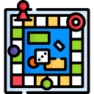

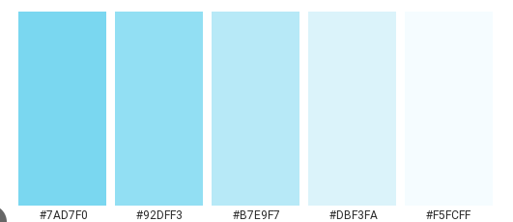
NỘI DUNG TRÌNH BÀY
1
2
3
4
5
GIỚI THIỆU
CƠ SỞ
LÝ THUYẾT
PHÂN
TÍCH
VÀ
THIẾT
KẾ
ĐÁNH
GIÁ
KIỂM
THỬ
KẾT LUẬN
Notes:
Trong thời đại công nghệ ngày nay, lĩnh vực game đã trở thành một phần không thể thiếu trong cuộc sống hàng ngày của chúng ta. Việc phát triển các trò chơi không chỉ đòi hỏi sự sáng tạo và kỹ năng kỹ thuật mà còn đòi hỏi sự hiểu biết sâu sắc về các nguyên lý và thuật toán. Đặc biệt, việc tích hợp thuật toán A* Pathfinding vào game có thể tạo ra những trải nghiệm điều hướng thú vị và phức tạp, giúp nâng cao giá trị thú vị và chất lượng của sản phẩm.
Vớimong muốn trải nghiẽm , tôi đã quyết định thực hiện dự án này với hy vọng kết hợp sức mạnh của công nghệ game Unity 3D và thuật toán A* Pathfinding để tạo ra một trò chơi độc đáo và hấp dẫn.
Trong phần tiếp theo của bài báo cáo này, tôi sẽ trình bày chi tiết về mục tiêu và ý nghĩa của dự án, cũng như những gì chúng tôi hy vọng đạt được thông qua việc nghiên cứu, thiết kế, cài đặt và xây dựng trò chơi Unity 3D kết hợp với thuật toán A* Pathfinding.

Slide 4


MỤC TIÊU ĐỀ TÀI
Tìm hiểu,nghiên cứu nguyên lý
Phát triển ứng dụng trò chơi
5
1
2
3
4
GIỚI THIỆU
CƠ SỞ
LÝ THUYẾT
PHÂN
TÍCH
VÀ
THIẾT
KẾ
ĐÁNH
GIÁ
KIỂM
THỬ
KẾT LUẬN
A*Pathfinding
Cài đặt,xây dựng môi trường trò chơi sao cho hấp dẫn.
Tạo ra một giao diện thân thiện cho người sử dụng.

Slide 5
MỤC TIÊU NGHIÊN CỨU
2
1
2
3
4
5
CÁCH VẬN HÀNH CỦA THUẬT TOÁN QUA MỘT SỐ VÍ DỤ
CƠ SỞ
LÝ THUYẾT
GIỚI THIỆU
CƠ SỞ
LÝ THUYẾT
PHÂN
TÍCH
VÀ
THIẾT
KẾ
ĐÁNH
GIÁ
KIỂM
THỬ
KẾT LUẬN
TÌM HIỂU,THIẾT KẾ,CÀI ĐẶT TRÒ CHƠI

Slide 6

Một số công cụ
Unity là một công cụ phát triển phần mềm và game engine đa nền tảng. Nó được sử dụng để tạo ra các ứng dụng, trò chơi và trải nghiệm thực tế ảo trên nhiều nền tảng, bao gồm máy tính cá nhân, điện thoại di động, máy tính bảng và các thiết bị đeo thông minh. Unity cung cấp một môi trường làm việc tích hợp, cho phép các nhà phát triển tạo ra các ứng dụng đa dạng từ các dự án nhỏ đến các sản phẩm phức tạp.
2
2
3
4
5
1
CƠ SỞ
LÝ THUYẾT
CƠ SỞ
LÝ THUYẾT
PHÂN
TÍCH
VÀ
THIẾT
KẾ
ĐÁNH
GIÁ
KIỂM
THỬ
KẾT LUẬN
GIỚI THIỆU

Slide 7


Một số công cụ
3
2
2
3
4
5
1
Visual studio code là một trình soạn thảo được nhiều người sử dụng
PHÂN
TÍCH
VÀ
THIẾT
KẾ
CƠ SỞ
LÝ THUYẾT
CƠ SỞ
LÝ THUYẾT
PHÂN
TÍCH
VÀ
THIẾT
KẾ
ĐÁNH
GIÁ
KIỂM
THỬ
KẾT LUẬN
GIỚI THIỆU
Draw.io là một công cụ trực tuyến cho người dùng tạo các sơ đồ một cách nhanh chóng

Slide 8
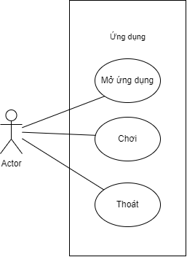
Một số công cụ
Thiết kế thành phần xử lý
Sơ đồ Usecase:
Giúp mô tả các chức năng chính của hệ thống
3
3
5
2
2
1
PHÂN
TÍCH
VÀ
THIẾT
KẾ
CƠ SỞ
LÝ THUYẾT
CƠ SỞ
LÝ THUYẾT
PHÂN
TÍCH
VÀ
THIẾT
KẾ
KẾT LUẬN
GIỚI THIỆU
User

Slide 9
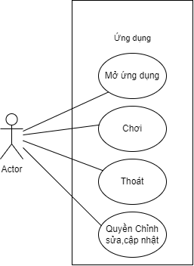
Một số công cụ
Thiết kế thành phần xử lý
3
3
5
2
2
1
PHÂN
TÍCH
VÀ
THIẾT
KẾ
CƠ SỞ
LÝ THUYẾT
CƠ SỞ
LÝ THUYẾT
PHÂN
TÍCH
VÀ
THIẾT
KẾ
KẾT LUẬN
GIỚI THIỆU
Admin
User
Sơ đồ Usecase:
Giúp mô tả các chức năng chính của hệ thống

Slide 10
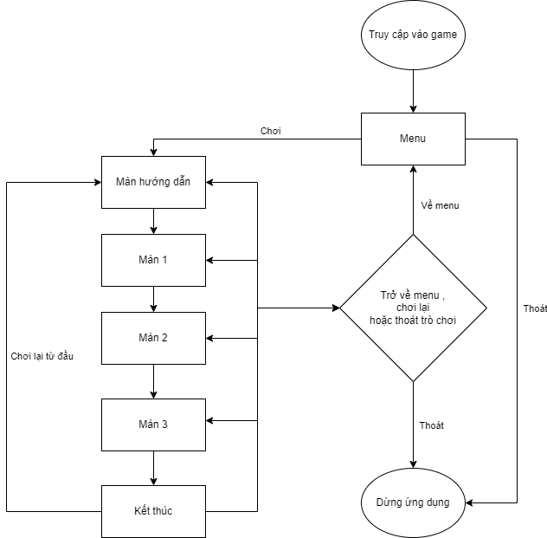
Một số công cụ
Thiết kế thành phần xử lý
Lưu đồ hoạt động (flowchart):
Là một biểu đồ hình vẽ mô tả các bước cụ thể trong một quy trình hoặc hệ thống.
3
3
5
2
2
1
PHÂN
TÍCH
VÀ
THIẾT
KẾ
CƠ SỞ
LÝ THUYẾT
CƠ SỞ
LÝ THUYẾT
PHÂN
TÍCH
VÀ
THIẾT
KẾ
KẾT LUẬN
GIỚI THIỆU

Slide 11
Thiết kế thành phần xử lý
Nguyên lý thuật toán A*Pathfinding
Để đánh giá đường đi ngắn nhất thuật toán sẽ sử dụng 3 thông số và chúng gọi là chi phí G H F trên mỗi ô vuông (mỗi nút) của một bản đồ.
Với G là khoảng cách giữa điểm bắt đầu và vị trí hiện tại
Với H là khoảng cách giữa vị trí hiện tại và mục tiêu (goal)
Với F là tổng chi phí của G và H .Đây là chi phí quan trọng
1
2
3
5
GIỚI THIỆU
CƠ SỞ
LÝ THUYẾT
PHÂN
TÍCH
VÀ
THIẾT
KẾ
KẾT LUẬN
goal
start
Notes:
Để đánh giá đường đi ngắn nhất thuật toán sẽ sử dụng 3 thông số và chúng gọi là chi phí G H F

Slide 12
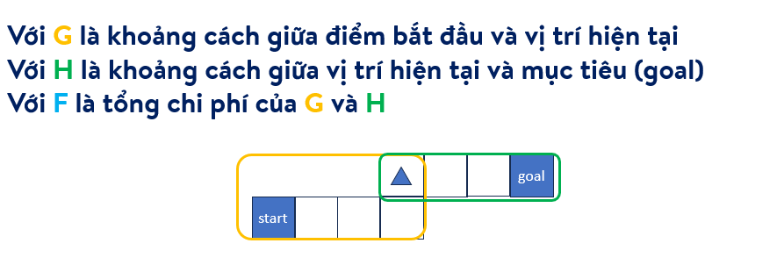
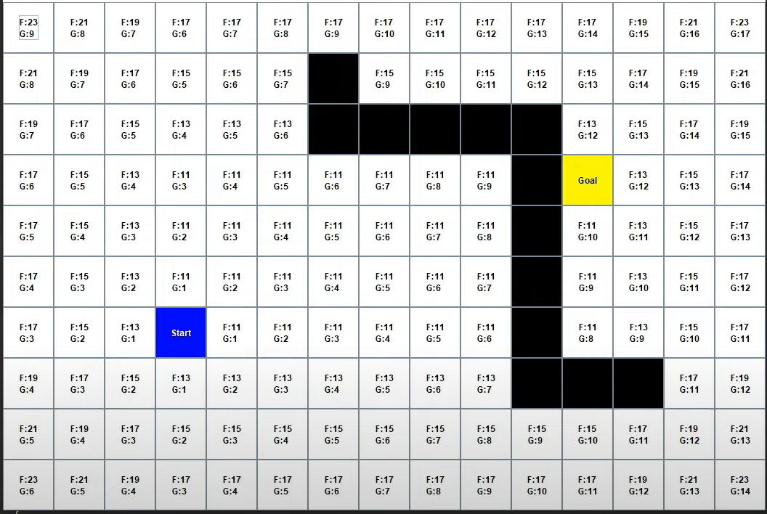
Thiết kế thành phần xử lý
Làm thế nào để tìm ( đánh giá)
+ Đánh giá chi phí của các nút liền kề
1
2
3
5
GIỚI THIỆU
CƠ SỞ
LÝ THUYẾT
PHÂN
TÍCH
VÀ
THIẾT
KẾ
KẾT LUẬN
Notes:
+ Ngay bây giờ chúng ta đang ở nút bắt đầu
+ Sau đó thuật toán sẽ đánh giá chi phí của các nút liền kề
+ Giả sử nhân vật có thể di chuyển 4 hướng điều đó sẽ có 4 lựa chọn làm bước tiếp theo
+ Xét chi phí F < sau đó xét G trong trường hợp này thuật toán sẽ chọn cả hai nút và đặt chúng là đã kiểm tra

Slide 13
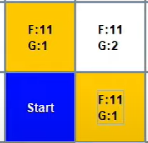
Thiết kế thành phần xử lý
Làm thế nào để tìm đường ( đánh giá)
+ Đánh giá chi phí của các nút liền kề
+ Xét chi phí F < sau đó xét G trong trường hợp này thuật toán sẽ chọn cả hai nút và đặt chúng là đã kiểm tra
1
2
3
5
GIỚI THIỆU
CƠ SỞ
LÝ THUYẾT
PHÂN
TÍCH
VÀ
THIẾT
KẾ
KẾT LUẬN
Notes:
+ Ngay bây giờ chúng ta đang ở nút bắt đầu
+ Sau đó thuật toán sẽ đánh giá chi phí của các nút liền kề
+ Giả sử nhân vật có thể di chuyển 4 hướng điều đó sẽ có 4 lựa chọn làm bước tiếp theo
+ Xét chi phí F < sau đó xét G trong trường hợp này thuật toán sẽ chọn cả hai nút và đặt chúng là đã kiểm tra
+ Tiếp theo là nó sẽ đánh giá các nút liền kề với các nút đã kiểm tra
+ Ta thấy có 3 nút có giá trị F là 11 và tất cả có chi phí G là 2 nên ta đặt chúng là đã kiểm tra
+ Cứ như vậy

Slide 14
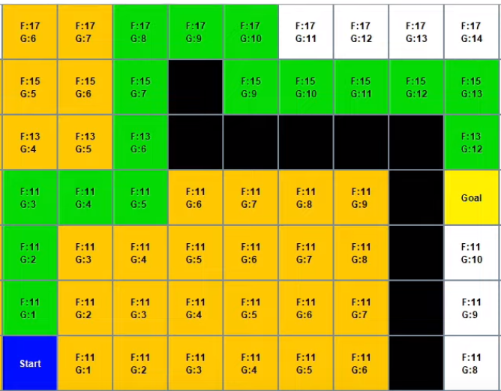
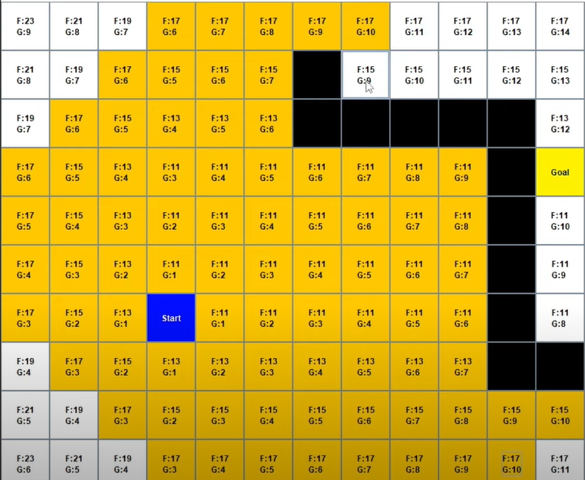
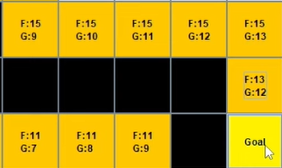
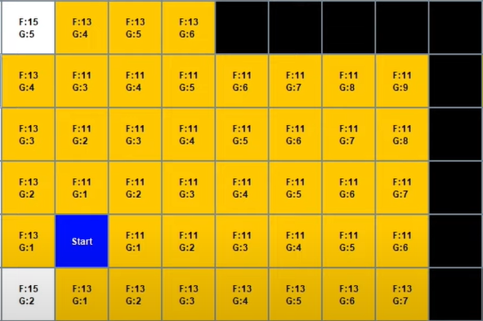
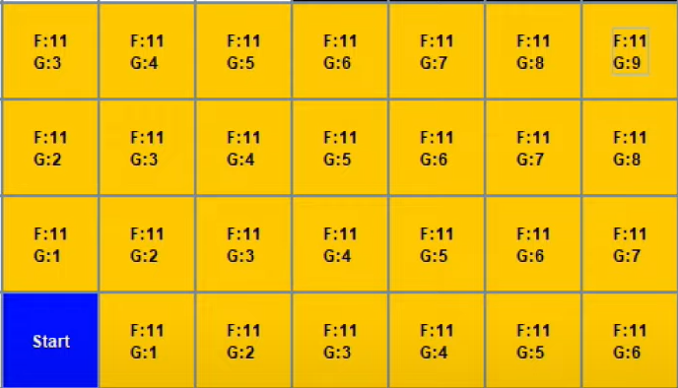
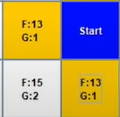
Thiết kế thành phần xử lý
Làm thế nào để tìm ( đánh giá)
+ Đánh giá chi phí của các nút liền kề
+ Xét chi phí F < sau đó xét G trong trường hợp này thuật toán sẽ chọn cả hai nút và đặt chúng là đã kiểm tra
+ Tiếp theo là nó sẽ đánh giá các nút liền kề với các nút đã kiểm tra thì có 3 nút có giá trị F là 11 và tất cả có chi phí G là 2 nên ta đặt chúng là đã kiểm tra và cứ tương tự.
+ Không còn giá trị F:11 nhưng có F:13 và 2 nút có chi phí G 1 nên chọn 2 nút này kiểm tra, Tương tự thì xét có F:13 với G tang dần
+ Khi hết F:13 thì ta xét F15 và tương tự cách thực hiện.
+ ĐẾN khi F:17 Ta thấy rằng F giảm xuống còn 15 vì không có nút cố định và nó có thể di chuyển theo hướng mục tiêu nên F:15 G:9 sẽ là nút tiếp theo và xet F:15 và như F giảm xuống chúng ta cứ làm như thế.
=> Dựa theo F và G tang thì ta tìm được đường ngắn nhất.
1
2
3
5
GIỚI THIỆU
CƠ SỞ
LÝ THUYẾT
PHÂN
TÍCH
VÀ
THIẾT
KẾ
KẾT LUẬN
Notes:
+ Ngay bây giờ chúng ta đang ở nút bắt đầu
+ Sau đó thuật toán sẽ đánh giá chi phí của các nút liền kề
+ Giả sử nhân vật có thể di chuyển 4 hướng điều đó sẽ có 4 lựa chọn làm bước tiếp theo
+ Xét chi phí F < sau đó xét G trong trường hợp này thuật toán sẽ chọn cả hai nút và đặt chúng là đã kiểm tra
+ Tiếp theo là nó sẽ đánh giá các nút liền kề với các nút đã kiểm tra
+ Ta thấy có 3 nút có giá trị F là 11 và tất cả có chi phí G là 2 nên ta đặt chúng là đã kiểm tra
+ Cứ như vậy
+ Nhưng bây giờ đây là các nút rắn (chướng ngại vật) nên ko thể tiến xa hơn điều đó chương trình nhận ra đây ko phải là đường dẫn đến mục tiêu
+Nên nó tìm nút triễn vọng tiếp theo trong số các nút liền kề này
+ Ta thấy không có giá trị F:11 nhưng có 1 số F13 và 2 nút có chi phí G 1 nên chọn 2 nút này kiểm tra
+ Tương tự như v thì xét có F13
+ Khi hết F 13 thì ta thấy có F15 nhưng G nhỏ nhất là 2 thì ta xét nó và xét xung quanh có F 15 ứng với G tang dan
+ ĐẾN KHI F17 Ta thấy rằng F giảm xuống còn 15 vì không có nút cố định và nó có thể di chuyển theo hướng mục tiêu nên F15 G9 sẽ là nút tiếp theo và xet F15 và như F giảm xuống chúng ta cứ làm như thế
Cuối cùng sẽ là quay lại các nút này và tìm đường tốt nhất

Slide 15
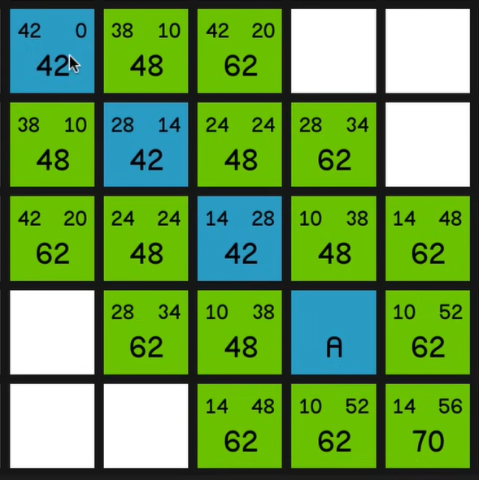
Thiết kế thành phần xử lý
Làm thế nào để tìm ( đánh giá)
1
2
3
5
GIỚI THIỆU
CƠ SỞ
LÝ THUYẾT
PHÂN
TÍCH
VÀ
THIẾT
KẾ
KẾT LUẬN
Notes:
+ Ngay bây giờ chúng ta đang ở nút bắt đầu
+ Sau đó thuật toán sẽ đánh giá chi phí của các nút liền kề
+ Giả sử nhân vật có thể di chuyển 4 hướng điều đó sẽ có 4 lựa chọn làm bước tiếp theo
+ Xét chi phí F < sau đó xét G trong trường hợp này thuật toán sẽ chọn cả hai nút và đặt chúng là đã kiểm tra
+ Tiếp theo là nó sẽ đánh giá các nút liền kề với các nút đã kiểm tra
+ Ta thấy có 3 nút có giá trị F là 11 và tất cả có chi phí G là 2 nên ta đặt chúng là đã kiểm tra
+ Cứ như vậy
+ Nhưng bây giờ đây là các nút rắn (chướng ngại vật) nên ko thể tiến xa hơn điều đó chương trình nhận ra đây ko phải là đường dẫn đến mục tiêu
+Nên nó tìm nút triễn vọng tiếp theo trong số các nút liền kề này
+ Ta thấy không có giá trị F:11 nhưng có 1 số F13 và 2 nút có chi phí G 1 nên chọn 2 nút này kiểm tra
+ Tương tự như v thì xét có F13
+ Khi hết F 13 thì ta thấy có F15 nhưng G nhỏ nhất là 2 thì ta xét nó và xét xung quanh có F 15 ứng với G tang dan
+ ĐẾN KHI F17 Ta thấy rằng F giảm xuống còn 15 vì không có nút cố định và nó có thể di chuyển theo hướng mục tiêu nên F15 G9 sẽ là nút tiếp theo và xet F15 và như F giảm xuống chúng ta cứ làm như thế
Cuối cùng sẽ là quay lại các nút này và tìm đường tốt nhất

Slide 16
Thiết kế, cài đặt môi trường
Màn hướng dẫn
Kịch bản: Người chơi sẽ được hướng dẫn cách di chuyển và tìm các mục tiêu của trò chơi. Mục tiêu của màn này là giúp người chơi làm quen với cách điều khiển nhân vật và thu thập viên kim cương trong màn hướng dẫn.
Điều kiện qua màn: Người chơi cần chạm vào viên kim cương sau khi đã tìm được chìa khoá để mở cửa.Khi đó màn hướng dẫn đã hoàn thành và sẽ chuyển sang màn 1
3
2
3
5
1
PHÂN
TÍCH
VÀ
THIẾT
KẾ
CƠ SỞ
LÝ THUYẾT
PHÂN
TÍCH
VÀ
THIẾT
KẾ
KẾT LUẬN

Slide 17
Thiết kế, cài đặt môi trường
Màn 1
Trong màn này, người chơi sẽ tiếp xúc với một không gian vừa Người chơi sẽ thực hiện thu thập đầy đủ các trái cây trên sân cụ thể là 8 nhưng sẽ có một trái cây cuối cùng nằm ở phía sau cánh cửa vậy nên cũng cần tìm chìa khoá khi chạm vào chìa khoá thì cách cửa sẽ biến mất cũng như màn hướng dẫn. Trong màn này sẽ có đối thủ bất ngờ truy tìm người chơi nên trò chơi sẽ không đơn giản để có thể qua màn.
3
2
3
5
1
PHÂN
TÍCH
VÀ
THIẾT
KẾ
CƠ SỞ
LÝ THUYẾT
PHÂN
TÍCH
VÀ
THIẾT
KẾ
KẾT LUẬN

Slide 18
Thiết kế, cài đặt môi trường
Màn 2: Màn này người chơi sẽ tiếp xúc với một không gian lớn hơn với các đường dẫn đến một vài khu vực nhỏ để thu thập trái tổng là 10 cây tuy nhiên một số khu vực sẽ có hệ thống bẫy khi không chỉ tránh các bẩy mà còn phải tránh một đối thủ thông minh nó sẽ tìm đường đi ngắn để tiếp cận .Trong không gian người chơi có thể đi qua bụi nhỏ này để tránh bị tiếp cận với bụi nhỏ này thì đối thủ không thể đi qua nó được mà đối thủ sẽ tìm một đường khác để truy đuổi người chơi.
3
2
3
5
1
PHÂN
TÍCH
VÀ
THIẾT
KẾ
CƠ SỞ
LÝ THUYẾT
PHÂN
TÍCH
VÀ
THIẾT
KẾ
KẾT LUẬN

Slide 19
Thiết kế, cài đặt môi trường
Màn 3: Đây là màn cuối của người chơi.Người chơi sẽ vào không gian rất lớn như mê cung và các con đường rất hẹp dễ rơi xuống tuy vậy người chơi sẽ được đưa về địa diểm cụ thể.Trong màn này có hai đối thủ không có bẩy tuy nhiên có một vài trái cây không thể thu thập và khi người chơi chạm vào thì lập tức sẽ bị thua cuộc vậy nên cần quan sát kỹ trái cây đó.Nhiệm vụ vẫn như các màn trước.và số lượng cần thu thập lên đến 21.Tuy độ khó cao nhưng người sẽ được tăng tốc dộ di chuyển đồng nghĩa người chơi phải di chuyển khéo léo.
3
2
3
5
1
PHÂN
TÍCH
VÀ
THIẾT
KẾ
CƠ SỞ
LÝ THUYẾT
PHÂN
TÍCH
VÀ
THIẾT
KẾ
KẾT LUẬN

Slide 20
Thiết kế, cài đặt môi trường
Cảnh kết thúc trò chơi: Hoàn thành trò chơi.Người chơi có thể chơi lại hoặc ra menu.Màn này không thực hiện gì hết vì bạn đã hoàn thành tất cả các thử thách trước đó.
3
2
3
5
1
PHÂN
TÍCH
VÀ
THIẾT
KẾ
CƠ SỞ
LÝ THUYẾT
PHÂN
TÍCH
VÀ
THIẾT
KẾ
KẾT LUẬN

Slide 21
Thiết kế, cài đặt môi trường
3
2
3
5
1
Các khái niệm:
GameObject : Trong Unity, GameObject là thành phần cơ bản nhất của một trò chơi. Nó thường đại diện cho các đối tượng trong trò chơi như nhân vật, vật phẩm, môi trường, ánh sáng, v.v. GameObject có thể chứa các thành phần (components) như hình dạng, vị trí, động cơ vật lý, kịch bản, v.v.
PHÂN
TÍCH
VÀ
THIẾT
KẾ
CƠ SỞ
LÝ THUYẾT
PHÂN
TÍCH
VÀ
THIẾT
KẾ
KẾT LUẬN

Slide 22
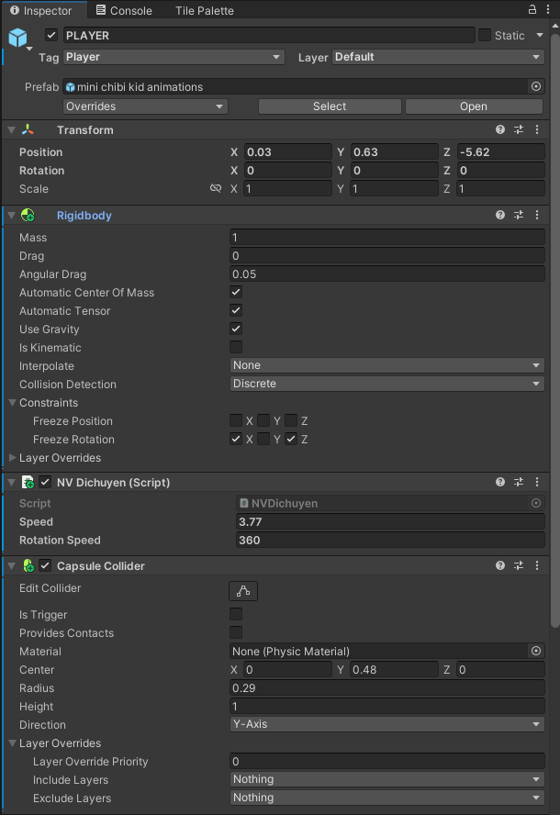
Thiết kế, cài đặt môi trường
Thành phần (components)
Trong Unity, thành phần (components) là các phần cơ bản của một GameObject, đóng vai trò trong việc định nghĩa và điều khiển hành vi của đối tượng trong trò chơi. Mỗi thành phần có một chức năng cụ thể và có thể được gắn vào một GameObject để mở rộng và tùy chỉnh chức năng của nó.
3
2
3
5
1
PHÂN
TÍCH
VÀ
THIẾT
KẾ
CƠ SỞ
LÝ THUYẾT
PHÂN
TÍCH
VÀ
THIẾT
KẾ
KẾT LUẬN

Slide 23
Thiết kế, cài đặt môi trường
Transform: Thành phần này xác định vị trí, quay và tỷ lệ của GameObject trong không gian 3D hoặc 2D.
3
2
3
5
1
PHÂN
TÍCH
VÀ
THIẾT
KẾ
CƠ SỞ
LÝ THUYẾT
PHÂN
TÍCH
VÀ
THIẾT
KẾ
KẾT LUẬN

Slide 24
Thiết kế, cài đặt môi trường
Collider: Thành phần này xác định các vùng không gian mà GameObject chiếm dụng trong không gian 3D hoặc 2D, cho phép xác định va chạm với các đối tượng khác.
3
2
3
5
1
PHÂN
TÍCH
VÀ
THIẾT
KẾ
CƠ SỞ
LÝ THUYẾT
PHÂN
TÍCH
VÀ
THIẾT
KẾ
KẾT LUẬN

Slide 25
Thiết kế, cài đặt môi trường
Rigidbody: Thành phần này thêm tính động lực và vật lý cho GameObject, giúp xử lý chuyển động, va chạm và tương tác với lực.
3
2
3
5
1
PHÂN
TÍCH
VÀ
THIẾT
KẾ
CƠ SỞ
LÝ THUYẾT
PHÂN
TÍCH
VÀ
THIẾT
KẾ
KẾT LUẬN

Slide 26
Thiết kế, cài đặt môi trường
Script: Thành phần này cho phép bạn gắn kịch bản viết bằng ngôn ngữ lập trình như C# hoặc JavaScript, để điều khiển hành vi và logic của GameObject.
3
2
3
5
1
PHÂN
TÍCH
VÀ
THIẾT
KẾ
CƠ SỞ
LÝ THUYẾT
PHÂN
TÍCH
VÀ
THIẾT
KẾ
KẾT LUẬN

Slide 27
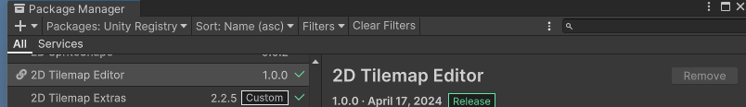
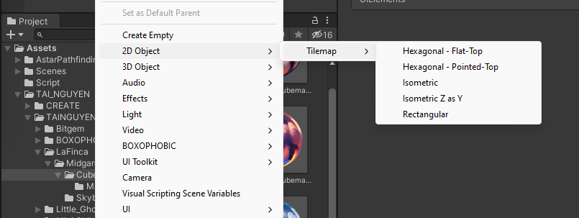
Thiết kế, cài đặt môi trường
Thiết kế bản đồ:
Cài đặt Tilemap
Tạo Tilemap
3
1
2
3
5
PHÂN
TÍCH
VÀ
THIẾT
KẾ
CƠ SỞ
LÝ THUYẾT
PHÂN
TÍCH
VÀ
THIẾT
KẾ
KẾT LUẬN

Slide 28
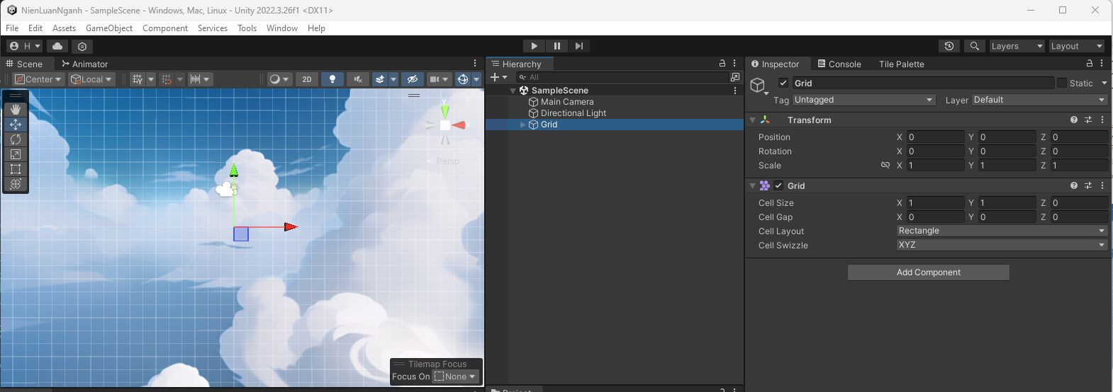
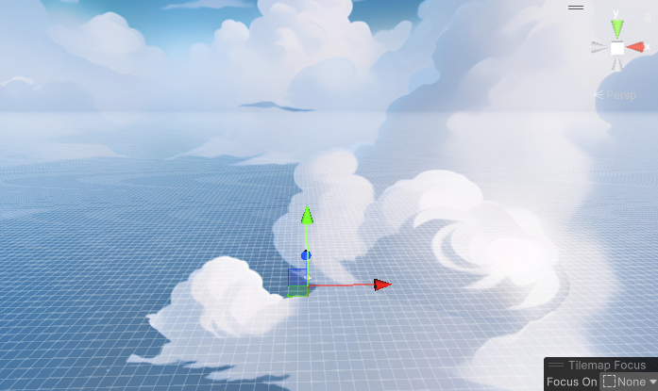
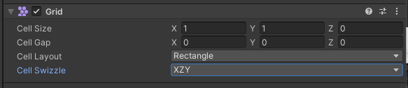

Thiết kế, cài đặt môi trường
Thiết lập thông số Tilemap
3
1
2
3
5
PHÂN
TÍCH
VÀ
THIẾT
KẾ
CƠ SỞ
LÝ THUYẾT
PHÂN
TÍCH
VÀ
THIẾT
KẾ
KẾT LUẬN

Slide 29
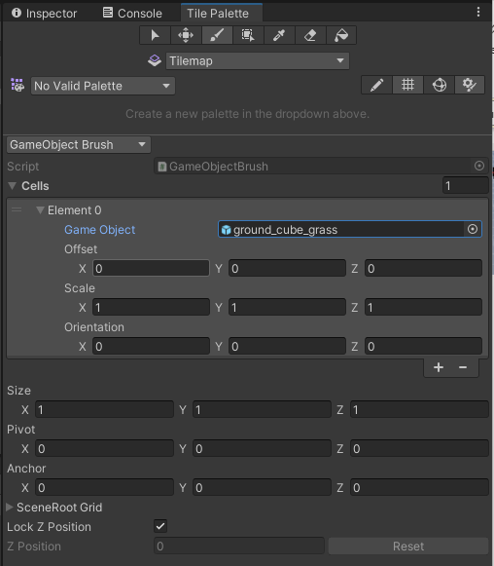
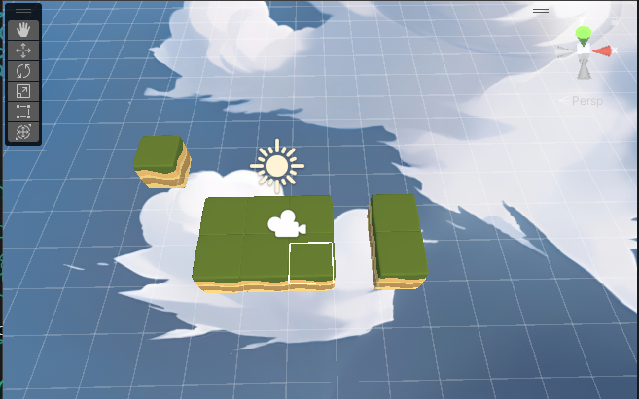
Thiết kế, cài đặt môi trường
Chọn đối tượng để thêm vào môi trường
3
1
2
3
5
PHÂN
TÍCH
VÀ
THIẾT
KẾ
CƠ SỞ
LÝ THUYẾT
PHÂN
TÍCH
VÀ
THIẾT
KẾ
KẾT LUẬN

Slide 30






Thiết kế, cài đặt môi trường
Thiết kế các tương tác trong trò chơi
3
1
2
3
5
PHÂN
TÍCH
VÀ
THIẾT
KẾ
CƠ SỞ
LÝ THUYẾT
PHÂN
TÍCH
VÀ
THIẾT
KẾ
KẾT LUẬN
TRÁI CÂY
CHÌA KHOÁ
VÀ CỬA
PLAYER
GIAO DIỆN
ĐỐI THỦ
VÀ BẨY

Slide 31
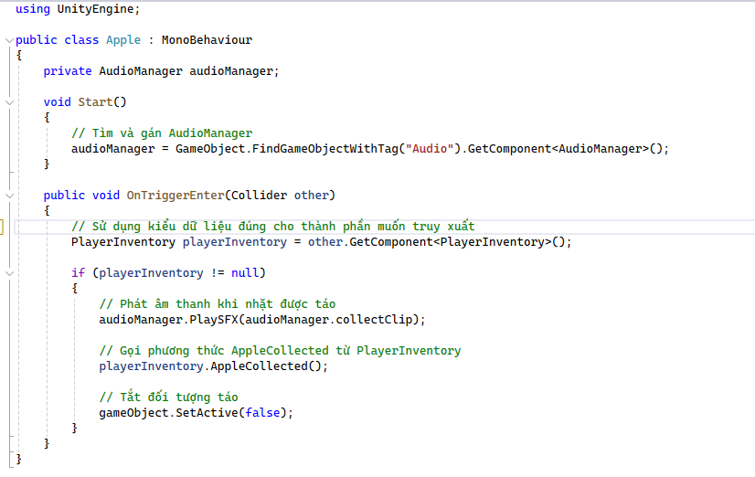
Thiết kế, cài đặt môi trường
Thành phần trái cây: Là đối tượng các trái cây trong game. Ta gắn vào cho các đối tượng trái cây đó một file script để xử lý người chơi thu thập.
Đoạn script trên để xử lý việc nhặt quả táo trong trò chơi. Khi một đối tượng người chơi tiếp xúc với quả táo, nó sẽ thông báo cho PlayerInventory và phát âm thanh. Sau đó, đối tượng quả táo sẽ được tắt đi.
3
1
2
3
5
PHÂN
TÍCH
VÀ
THIẾT
KẾ
CƠ SỞ
LÝ THUYẾT
PHÂN
TÍCH
VÀ
THIẾT
KẾ
KẾT LUẬN

Slide 32
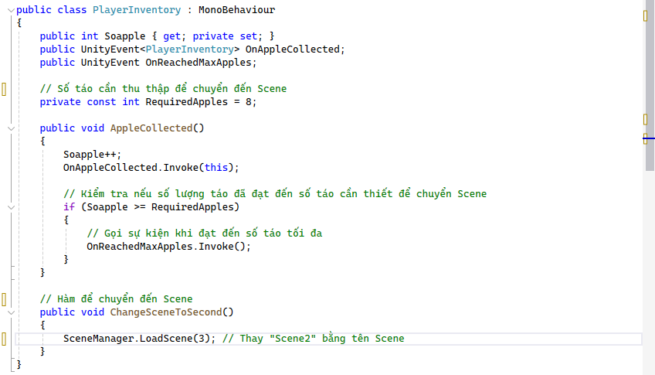
Thiết kế, cài đặt môi trường
Thành phần người chơi: Là đối tượng Player cho phép người chơi điều kiển và thực hiện các nhiệm vụ.Ở đây thêm script PlayerInventory.
Với Script này nó sẽ quản lý kho của người chơi. Mỗi khi người chơi nhặt được một quả táo, số lượng táo sẽ tăng lên. Khi đạt đến một số lượng táo nhất định, người chơi sẽ được chuyển đến một scene mới.
3
1
2
3
5
PHÂN
TÍCH
VÀ
THIẾT
KẾ
CƠ SỞ
LÝ THUYẾT
PHÂN
TÍCH
VÀ
THIẾT
KẾ
KẾT LUẬN

Slide 33
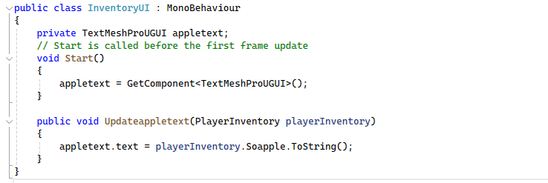
Thu thập
Thiết kế, cài đặt môi trường
Thành phần giao diện: là một đối tượng dùng để làm hiển thị các thông tin trên màn hình.Ở đây sẽ gắn script để hiển thị số lượng thu thập.
Đoạn script này để cập nhật giao diện người dùng (UI) của kho của người chơi. Nó sử dụng một TextMeshProUGUI để hiển thị số lượng táo trong kho của người chơi.
3
1
2
3
5
PHÂN
TÍCH
VÀ
THIẾT
KẾ
CƠ SỞ
LÝ THUYẾT
PHÂN
TÍCH
VÀ
THIẾT
KẾ
KẾT LUẬN
Hiển thị
Cập nhật

Slide 34
Thu thập
Hiển thị
Cập nhật

Slide 35
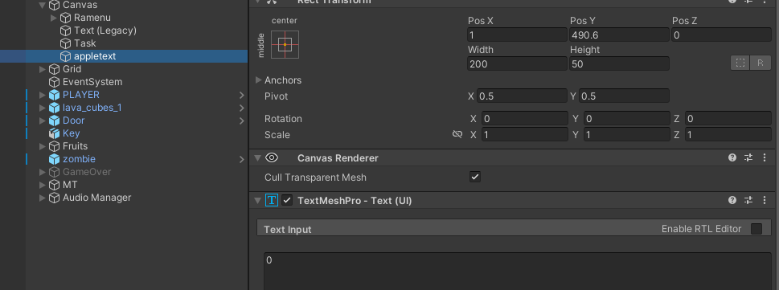
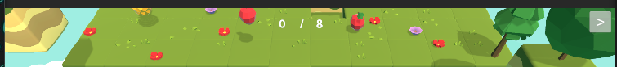
Thiết lập phần UI
3
1
2
3
5
PHÂN
TÍCH
VÀ
THIẾT
KẾ
CƠ SỞ
LÝ THUYẾT
PHÂN
TÍCH
VÀ
THIẾT
KẾ
KẾT LUẬN

Slide 36
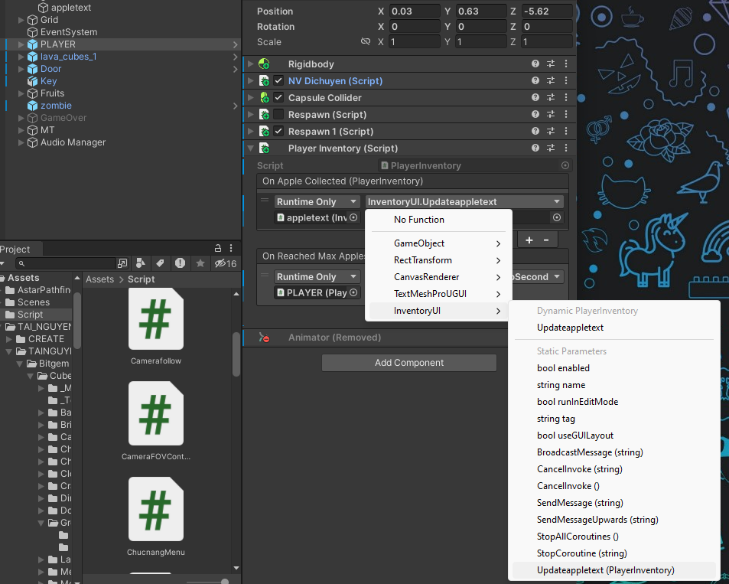
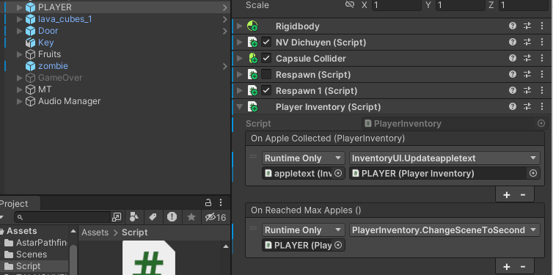
Thiết lập phần Player
3
2
3
5
PHÂN
TÍCH
VÀ
THIẾT
KẾ
CƠ SỞ
LÝ THUYẾT
PHÂN
TÍCH
VÀ
THIẾT
KẾ
KẾT LUẬN

Slide 37
Thiết lập phần trái cây
Vì script của nó sử dụng kiểu dữ liệu đúng cho thành phần muốn truy xuất nên sẽ không có cấu hình.Cụ thể là PlayerInventory
3
2
3
5
PHÂN
TÍCH
VÀ
THIẾT
KẾ
CƠ SỞ
LÝ THUYẾT
PHÂN
TÍCH
VÀ
THIẾT
KẾ
KẾT LUẬN

Slide 38
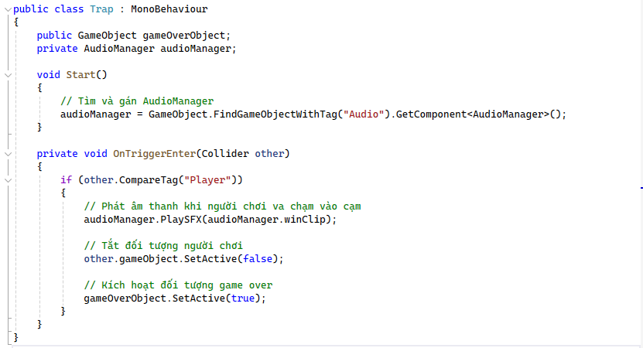
Thiết kế, cài đặt môi trường
Thành phần đối thủ và bẫy: là đối tượng mà người choi cần phải né tránh,Ở đây ta sẽ gắn script xử lý khi Player ( người chơi ) chạm phải những đối tượng mang script “trap” thì trò chơi sẽ kết thúc.
3
1
2
3
5
PHÂN
TÍCH
VÀ
THIẾT
KẾ
CƠ SỞ
LÝ THUYẾT
PHÂN
TÍCH
VÀ
THIẾT
KẾ
KẾT LUẬN

Slide 39
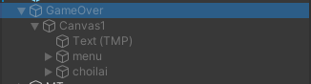
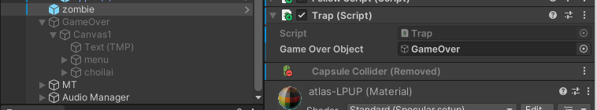
Thiết lập phần Trap ( bẫy )
3
1
2
3
5
PHÂN
TÍCH
VÀ
THIẾT
KẾ
CƠ SỞ
LÝ THUYẾT
PHÂN
TÍCH
VÀ
THIẾT
KẾ
KẾT LUẬN

Slide 40
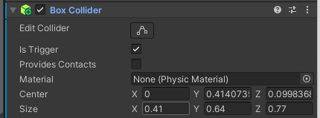
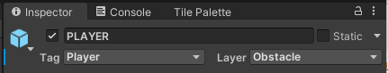
Thiết lập phần Trap ( bẫy )
3
1
2
3
5
PHÂN
TÍCH
VÀ
THIẾT
KẾ
CƠ SỞ
LÝ THUYẾT
PHÂN
TÍCH
VÀ
THIẾT
KẾ
KẾT LUẬN

Slide 41
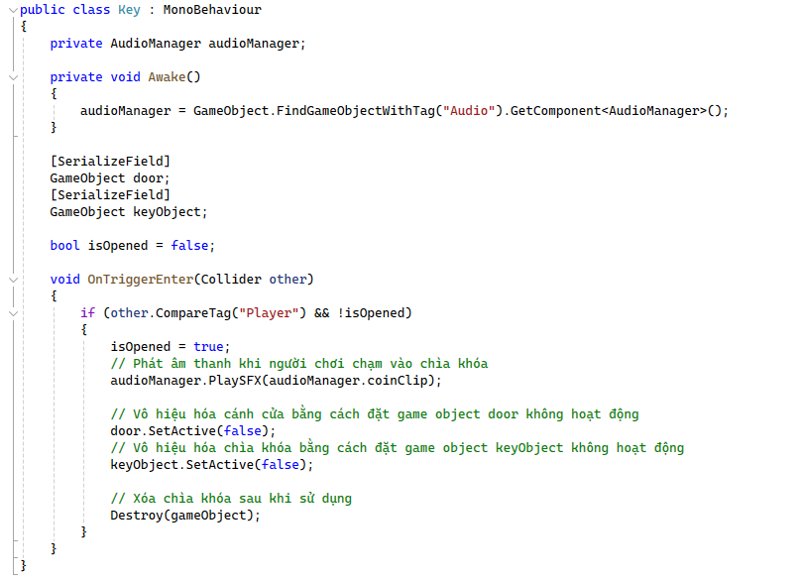
Thiết kế, cài đặt môi trường
Thành phần cửa và chìa khoá ( nhiệm vụ ): Là các đối tượng nhằm mục đích để mở lối đi và thu thập trái cây để hoàn thành mục tiêu, ở đây ta tạo một script cho chìa khoá và kích hoạt chung với đối tượng cửa.
3
1
2
3
5
PHÂN
TÍCH
VÀ
THIẾT
KẾ
CƠ SỞ
LÝ THUYẾT
PHÂN
TÍCH
VÀ
THIẾT
KẾ
KẾT LUẬN

Slide 42
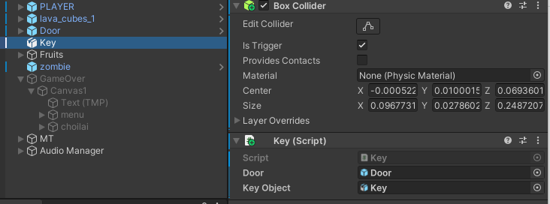
Thiết lập phần nhiệm vụ
3
1
2
3
5
PHÂN
TÍCH
VÀ
THIẾT
KẾ
CƠ SỞ
LÝ THUYẾT
PHÂN
TÍCH
VÀ
THIẾT
KẾ
KẾT LUẬN

Slide 43
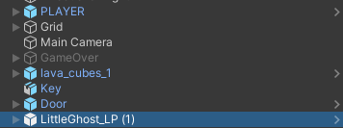
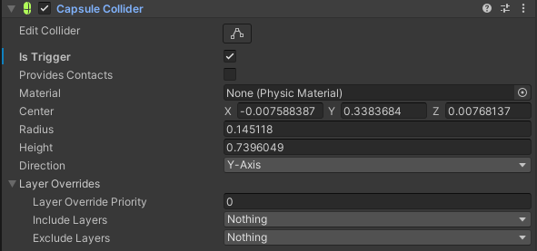
Thiết kế, cài đặt môi trường
Thiết kế cài đặt thuật toán A* Pathfinder
Đầu tiên sẽ có một nhân vật người chơi và trong phần này ta sẽ làm việc nhiều nhất trên đối thủ và thêm collider cho nó.
3
1
2
3
5
PHÂN
TÍCH
VÀ
THIẾT
KẾ
CƠ SỞ
LÝ THUYẾT
PHÂN
TÍCH
VÀ
THIẾT
KẾ
KẾT LUẬN

Slide 44
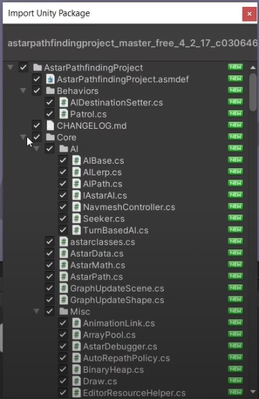
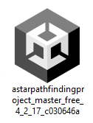
Thiết kế, cài đặt môi trường
Sử dụng một packet được gọi là A* pathfinding sau đó tải về Package và import Package đó.
3
1
2
3
5
PHÂN
TÍCH
VÀ
THIẾT
KẾ
CƠ SỞ
LÝ THUYẾT
PHÂN
TÍCH
VÀ
THIẾT
KẾ
KẾT LUẬN

Slide 45
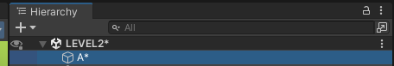
Với bất kỳ thuật toán tìm đường nào thì phải định nghĩa trước bản đồ sẽ trông như thế nào nên tiếp theo sẽ tạo một GameObject ( một đối tượng ) mới có tên là A*, đây là đối tượng trọng tâm, nó sẽ quản lý việc bản đồ sẽ trong như thế nào và định nghĩa đối tượng nào là vật cản.
Tiếp theo ở tab Inspector tìm kiếm component tên là Pathfinder
3
1
2
3
5
PHÂN
TÍCH
VÀ
THIẾT
KẾ
CƠ SỞ
LÝ THUYẾT
PHÂN
TÍCH
VÀ
THIẾT
KẾ
KẾT LUẬN

Slide 46
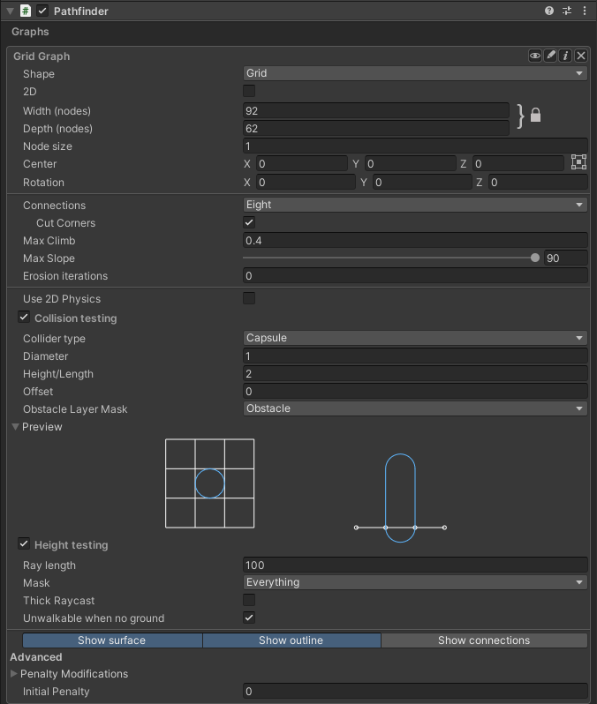
Thiết kế, cài đặt môi trường
Tạo Grid Graph ( lưới bản đồ ) sao đó điều chỉnh độ dài và chiều cao của bản đồ. Có thể điều chỉnh cho nó giữa bản đồ bằng cách cho điều chỉnh mục center sao cho phù hợp.
3
1
2
3
5
PHÂN
TÍCH
VÀ
THIẾT
KẾ
CƠ SỞ
LÝ THUYẾT
PHÂN
TÍCH
VÀ
THIẾT
KẾ
KẾT LUẬN

Slide 47
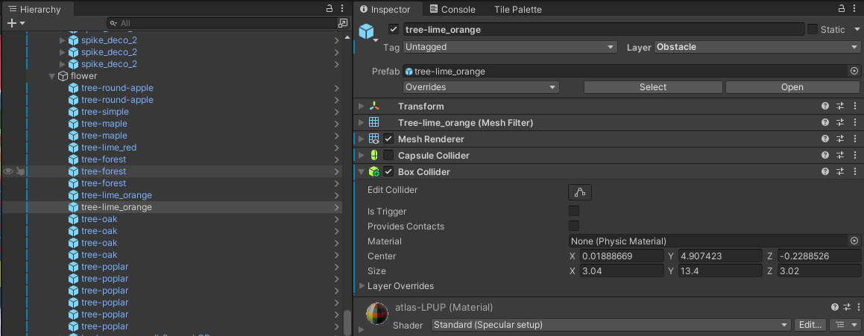
Thiết kế, cài đặt môi trường
Định nghĩa các vật cảng bẳng cách cho các đối tượng đã tạo mang tính vật cản và định nghĩa lại Layer (lớp) mang tên Obstacle sau khi đã thêm Collider cho các vật cản đó.
3
1
2
3
5
PHÂN
TÍCH
VÀ
THIẾT
KẾ
CƠ SỞ
LÝ THUYẾT
PHÂN
TÍCH
VÀ
THIẾT
KẾ
KẾT LUẬN

Slide 48
Thiết kế, cài đặt môi trường
Vào lại đối tượng A* ở mục Obstacle Layer Mask mặc định của nó là Nothing nên sẽ đổi thành Obstacle và Scan lại bản đồ
3
1
2
3
5
PHÂN
TÍCH
VÀ
THIẾT
KẾ
CƠ SỞ
LÝ THUYẾT
PHÂN
TÍCH
VÀ
THIẾT
KẾ
KẾT LUẬN

Slide 49
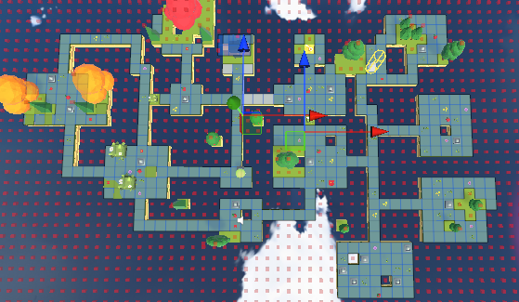
Thiết kế, cài đặt môi trường
3
1
2
3
5
PHÂN
TÍCH
VÀ
THIẾT
KẾ
CƠ SỞ
LÝ THUYẾT
PHÂN
TÍCH
VÀ
THIẾT
KẾ
KẾT LUẬN

Slide 50
Thiết kế, cài đặt môi trường
Tiếp theo sẽ thêm một component để đối thủ tự động di chuyển theo nhân vật.Sử dụng component có tên là AIPath và khi thêm vào nó sẽ tự động thêm một component có tên là Seeker thì Seeker này nó sẽ quản lý việc tìm đường đi cũng như vẽ cái dường đi đó.
3
1
2
3
5
PHÂN
TÍCH
VÀ
THIẾT
KẾ
CƠ SỞ
LÝ THUYẾT
PHÂN
TÍCH
VÀ
THIẾT
KẾ
KẾT LUẬN

Slide 51
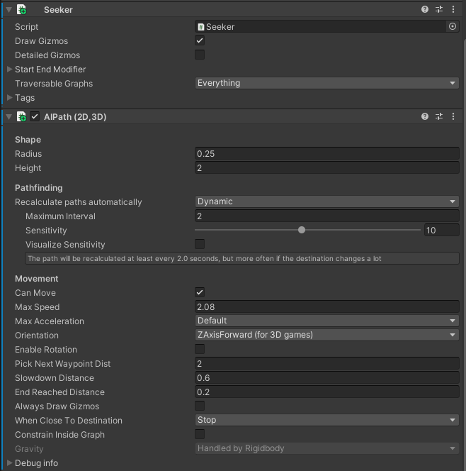
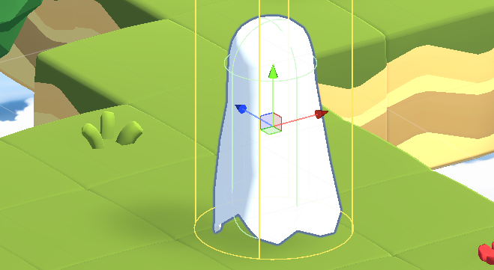
Thiết kế, cài đặt môi trường
Orientation: nó sẽ tạo hình dạng xung quanh đối thủ và nó sẽ hoạt động giống như Collider của đối thủ nhưng mà sẽ hoạt động trong bản đồ A* và có thể thay đổi mục Shape sao cho phù hợp.
3
2
3
5
PHÂN
TÍCH
VÀ
THIẾT
KẾ
CƠ SỞ
LÝ THUYẾT
PHÂN
TÍCH
VÀ
THIẾT
KẾ
KẾT LUẬN

Slide 52
Thiết kế, cài đặt môi trường
Pathfinding: Nó sẽ định nghĩa tính toán lại đường theo một chế độ mà người tạo đã sử dụng.
3
2
3
5
PHÂN
TÍCH
VÀ
THIẾT
KẾ
CƠ SỞ
LÝ THUYẾT
PHÂN
TÍCH
VÀ
THIẾT
KẾ
KẾT LUẬN

Slide 53
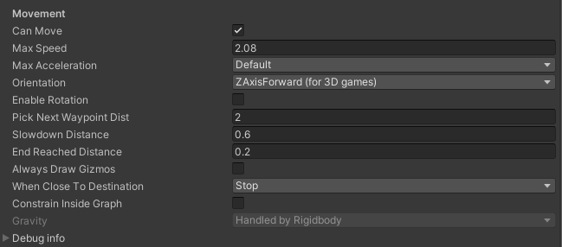
Thiết kế, cài đặt môi trường
+ Movement: Cho đối thủ có thể di chuyển và chỉnh sửa tốc độ di chuyển sao cho cân bằng trong game. Mục gravity là trọng lực của đối tượng nên sẽ không tắt nó.
+ Pick Next Waypoint Dist: Khoảng cách mà nó sẽ tìm đến điểm tiếp theo mà nó sẽ di chuyển trong bản đồ.Điểm tiếp theo ở đây đó là nó sẽ di chuyển một ô trong bản đồ và nó sẽ đi hết,nó không di theo thẳng một đường.
3
2
3
5
PHÂN
TÍCH
VÀ
THIẾT
KẾ
CƠ SỞ
LÝ THUYẾT
PHÂN
TÍCH
VÀ
THIẾT
KẾ
KẾT LUẬN

Slide 54
Thiết kế, cài đặt môi trường
+ Movement: Cho đối thủ có thể di chuyển và chỉnh sửa tốc độ di chuyển sao cho cân bằng trong game. Mục gravity là trọng lực của đối tượng nên sẽ không tắt nó.
+ Pick Next Waypoint Dist: Khoảng cách mà nó sẽ tìm đến điểm tiếp theo mà nó sẽ di chuyển trong bản đồ.Điểm tiếp theo ở đây đó là nó sẽ di chuyển một ô trong bản đồ và nó sẽ đi hết,nó không di theo thẳng một đường.
3
2
3
5
PHÂN
TÍCH
VÀ
THIẾT
KẾ
CƠ SỞ
LÝ THUYẾT
PHÂN
TÍCH
VÀ
THIẾT
KẾ
KẾT LUẬN

Slide 55
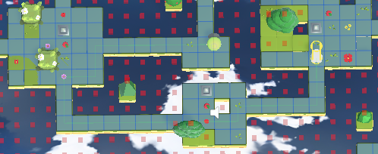
Kết quả đạt được là đối thủ sẽ di chuyển theo nhân vật.Khi nhân vật di chuyển thì sẽ thấy một đường xanh lá và đối thủ sẽ di chuyển theo đường đó.
3
2
3
5
PHÂN
TÍCH
VÀ
THIẾT
KẾ
CƠ SỞ
LÝ THUYẾT
PHÂN
TÍCH
VÀ
THIẾT
KẾ
KẾT LUẬN

Slide 56

Thiết kế thành phần xử lý
Thiết kế giao diện (Main menu)
3
PHÂN
TÍCH
VÀ
THIẾT
KẾ

Slide 57
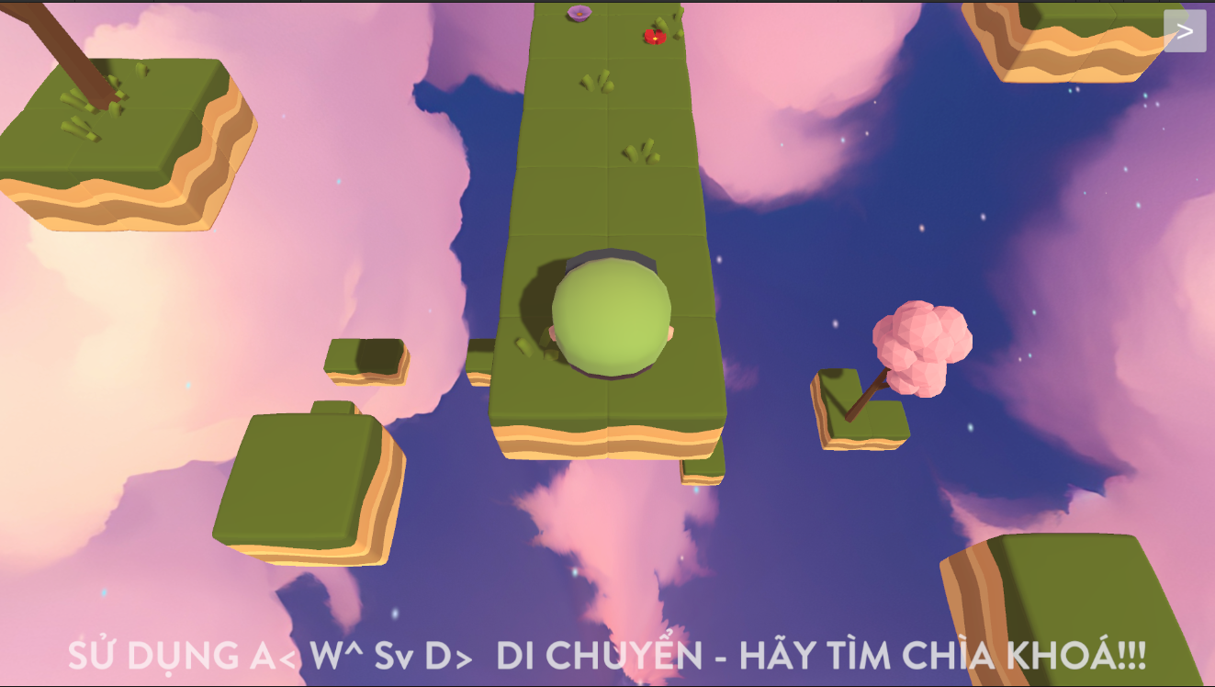
Thiết kế giao diện (Màn hướng dẫn)
3
PHÂN
TÍCH
VÀ
THIẾT
KẾ

Slide 58


Thiết kế giao diện (Màn hướng dẫn)
3
PHÂN
TÍCH
VÀ
THIẾT
KẾ

Slide 59

Thiết kế giao diện (Màn 1)
3
PHÂN
TÍCH
VÀ
THIẾT
KẾ

Slide 60

Thiết kế giao diện (Màn 2)
3
PHÂN
TÍCH
VÀ
THIẾT
KẾ

Slide 61

Thiết kế giao diện (Màn 3)
3
PHÂN
TÍCH
VÀ
THIẾT
KẾ

Slide 62

Thiết kế giao diện GameOver
3
PHÂN
TÍCH
VÀ
THIẾT
KẾ

Slide 63

Thiết kế giao diện hoàn thành trò chơi
4
3
ĐÁNH
GIÁ
KIỂM
THỬ
PHÂN
TÍCH
VÀ
THIẾT
KẾ

Slide 64
Thiết kế giao diện (Quay thử)
Mục tiêu: xem có lỗi hay có vấn đề về trò chơi hay không.
5
3
4
Nội dung:
+ Kiểm tra các giao diện có hoạt động khi tương tác không.
+ Kiểm tra hiệu năng khi di chuyển các màn chơi,
trò chơi
+ Kiểm tra các đối thủ có hoạt động được không.
+ Kiểm tra số lần chơi lại xem ứng dụng có bị văng hay không.
+ Kiểm tra hiển thị các con số thu thập có chính xác và các nhiệm vụ có hoạt động không
…
PHÂN
TÍCH
VÀ
THIẾT
KẾ
KẾT LUẬN
ĐÁNH
GIÁ
KIỂM
THỬ

Slide 65
Thiết kế giao diện (Quay thử)
Kết quả:
Từ các kiểm thử trên cho thấy trò chơi hoạt động khá tốt và đã đạt yêu cầu.Tuy vậy hiệu năng của mỗi máy sẽ ảnh hưởng không nhiều đến chất lượng khi chơi.
5
3
4
PHÂN
TÍCH
VÀ
THIẾT
KẾ
KẾT LUẬN
ĐÁNH
GIÁ
KIỂM
THỬ

Slide 66



Thiết kế ứng dụng trò chơi.
5
KẾT LUẬN
Cơ chế đơn giản
dễ tiếp cận nhưng cũng thử thách
Giao diện với thiết kế đơn giản thân thiện.
.
Kết quả:
+ Trang web hoạt động ổn định.
+ Tương thích hầu hết tất cả trình duyệt
và đạt yêu cầu.

Slide 67




HẠN CHẾ
Thiết kế ứng dụng web.
Còn phụ thuộc rất nhiều về tài liệu sử dụng nhiều tài nguyên ,các mô hình bên ngoài để thực hiện
5
KẾT LUẬN
Chưa có kinh nghiệm cũng như am hiểu sâu về các kiến thức hay các nguyên lý về các giải thuật. Và package của A*
Giao diện với thiết kế đơn giản thân thiện.
Cung cấp các tính năng cơ bản của xổ số.
.
Thời lượng chơi ngắn, Chưa có nhiều màn chơi, Các hiệu ứng chưa được bắt mắt.
Notes:
Do Unity là một đề tài khá mới lạ và đây cũng là lẩn đầu được thực hiện và trải nghiệm đề tài dạng này nên

Slide 68











HƯỚNG PHÁT TRIỂN
HẠN CHẾ
+ Bổ sung nhiều màn chơi hơn và điều chỉnh độ khó cho mỗi màn sao cho phù hợp.
+ Điều chỉnh giao diện màn hình phù hợp với các thiết bị.
+ Thêm điểm sao lưu (Checkpoint) khi thoát trò chơi.
+ Thêm tính năng chơi cùng bạn bè để hỗ trợ vượt qua màn dễ hơn
+ Đối với bản thân cần có nhiều thời gian để tìm hiểu các nguyên lý hoạt động của các thuật toán hơn cũng như cơ chế hoạt động của package . Và cần học hỏi thêm về công cụ Unity và các phần mềm tạo các mô hình để tránh bản quyền hình ảnh.Và để thực hiện các dự án sau này.
5
3
4
ĐÁNH
GIÁ
KIỂM
THỬ
PHÂN
TÍCH
VÀ
THIẾT
KẾ
KẾT LUẬN

Slide 69
HƯỚNG PHÁT TRIỂN
5
HẠN CHẾ
CẢM ƠN THẦY CÔ VÀ CÁC BẠN ĐÃ CHÚ Ý LẮNG NGHE VÀ THEO DÕI
KẾT LUẬN

